Slide 1

EDA Y DATA STORYTELLING
¿Qué hace que una película guste más?
38,308 películas de Letterboxd: popularidad, duración y época frente al rating
Tu nombre · Curso · Fecha

Slide 2
El dataset y sus columnas
Catálogo de 38,308 títulos (7 columnas, sin nulos ni filas duplicadas). Rating: promedio de la comunidad, de 0.5 a 5.
Columna | Tipo en Python | Qué es en realidad
id | entero | Ranking de popularidad (100001 = Barbie, Parasite…), no una cantidad
name | texto | Título; se repite por remakes y homónimos
date | entero | Solo el año de estreno, no fecha completa (2024 incompleto)
tagline / description | texto | Eslogan y sinopsis, texto libre
minute | entero | Duración continua: de 1 min a 2,250 min (incluye series y cortos)
rating | decimal | Promedio de muchos votos (0.88 a 4.69)
Sorpresa: minute y id no significan lo que parece — hay series de TV como “películas” y el id es un ranking.

Slide 3
El proceso, en 4 pasos
1
Cargar y entender
2
Revisar calidad
Revisar tipos, columnas y qué representa cada una.
Nulos (0), duplicados (0 exactos), títulos repetidos (remakes, se conservan), rangos extremos.
3
Etiquetar, no borrar
4
Agrupar y graficar
Nuevas columnas: rank, década y tipo (corto, largometraje, posible serie). 2024 se excluye por incompleto.
groupby por ranking, duración y década; un gráfico por pregunta.

Slide 4
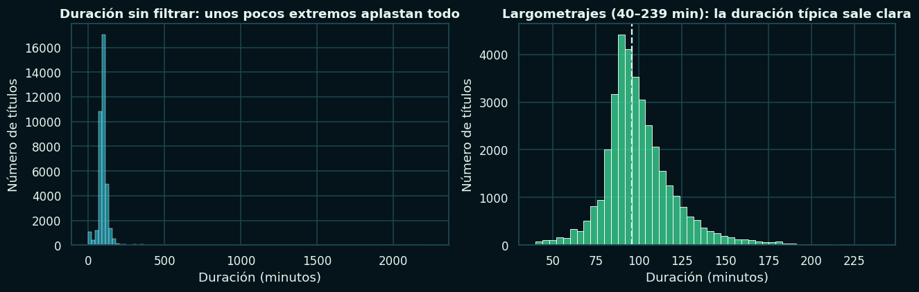
Antes de los insights: la duración
DISTRIBUCIÓN DE LA DURACIÓN
Sin filtrar, unos pocos extremos (1 min y hasta 37 h) aplastan la gráfica. Al quedarnos con 40–239 min, la duración típica es ~96 min.
¿Y qué?
Hay que separar cortos, largometrajes y series antes de comparar.

Slide 5
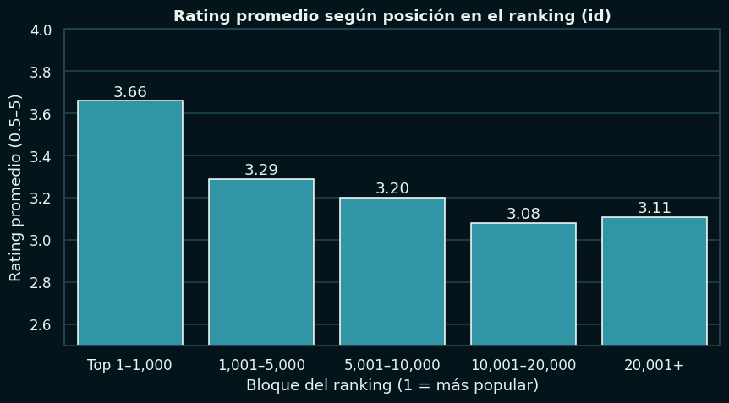
Insight 1: lo popular se califica mejor
RATING PROMEDIO POR BLOQUE DEL RANKING
El top 1,000 promedia 3.66 contra 3.13 del resto (+0.53 estrellas). La relación es moderada (Spearman ≈ −0.16).
¿Y qué?
El rating de una película poco vista es más ruidoso y menos informativo.

Slide 6
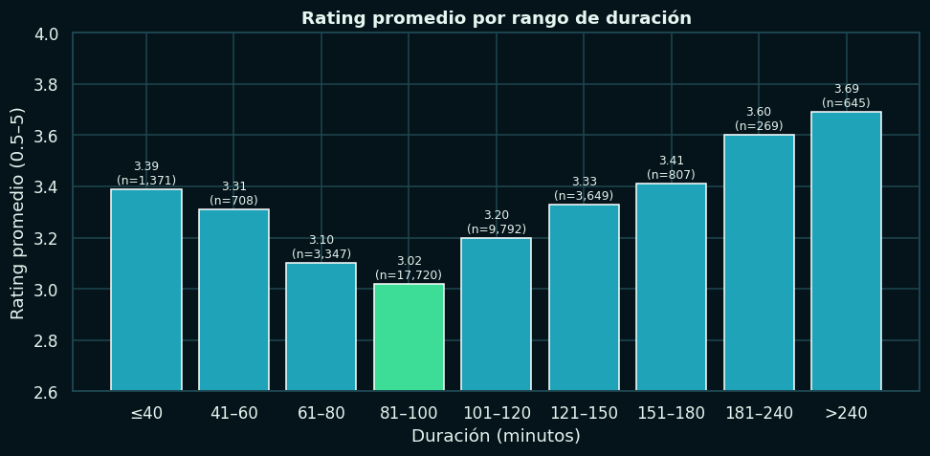
Insight 2: la duración “muerta” es 81–100 min
RATING PROMEDIO POR RANGO DE DURACIÓN
El 46% del catálogo cae en 81–100 min y tiene el peor rating (3.02). Sobre 180 min sube a 3.6–3.7.
¿Y qué?
Alargar no mejora una película, pero las producciones ambiciosas suelen ser largas.

Slide 7
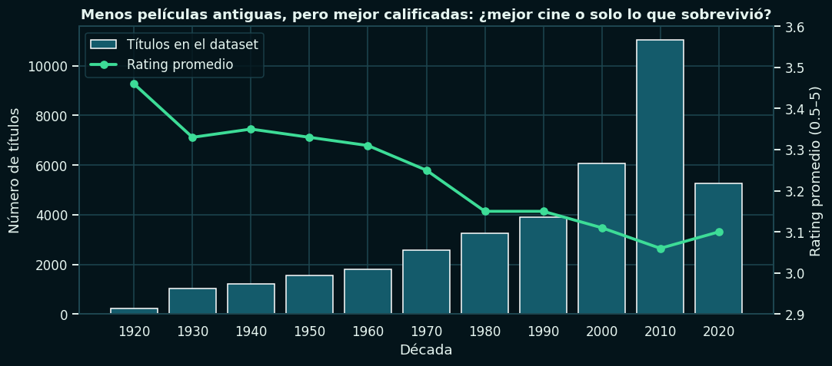
Insight 3: el cine viejo parece mejor
TÍTULOS Y RATING PROMEDIO POR DÉCADA
Años 20: 3.46 con 226 películas. Años 2010: 3.06 con 11,034. Menos películas antiguas, mejor calificadas.
¿Y qué?
Probable sesgo de supervivencia: solo se conserva lo que ya se considera bueno.

Slide 8
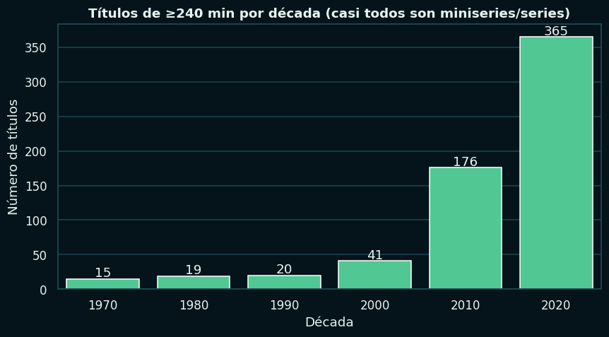
Insight 4: las series se cuelan y crecen
TÍTULOS DE 240+ MIN POR DÉCADA
De 20 en los 90 a 176 en los 2010 y 365 en 2020–2023 (Squid Game, Chernobyl). Promedian 3.68 vs 3.13.
¿Y qué?
Analizar “duración de películas” sin filtrar mide series; se ve el auge del streaming.

Slide 9

CONCLUSIÓN
Entender los datos antes de graficarlos
El dataset no es solo “películas”
Incluye series y cortos, y su id es en realidad un ranking.
Ninguna relación es simple
Popularidad, duración y época se relacionan con el rating, pero con sesgos de selección y supervivencia.
Lo más valioso
Saber qué representa cada columna: sin eso, los gráficos engañan.
¿Preguntas?

